Slide 1
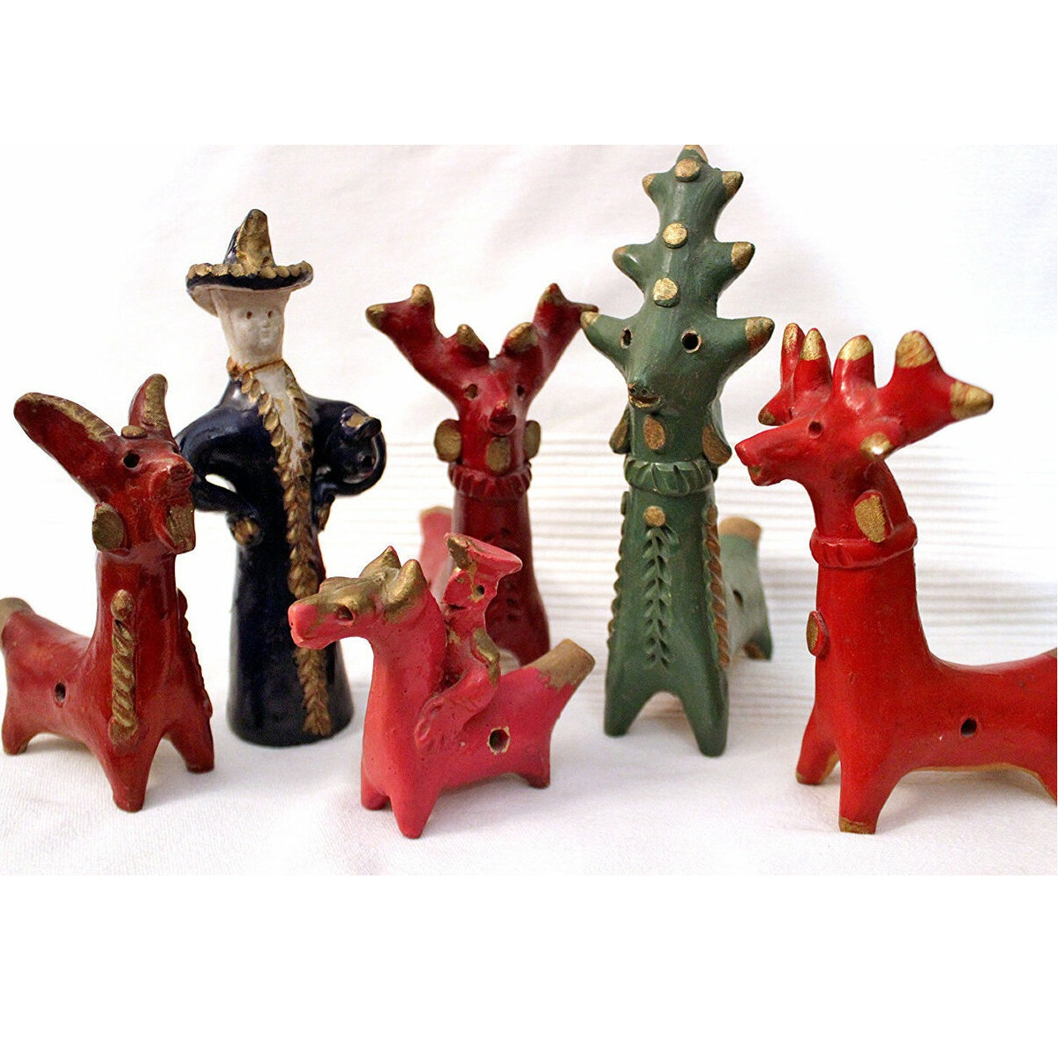
Задание 1
Перед вами игрушки какого вида народной росписи?
1 абашевская игрушка
2дымковская игрушка

Slide 2
Задание 2
Какой традиционный размер игрушки?
1 в рост человека
2 в ладонь

Slide 3
Задание 3
Какие основные цвета используют при росписи абашевской игрушки?
1 все цвета палитры
2 синий, красный, зеленый

